Slide 1


Slide 2


Slide 3


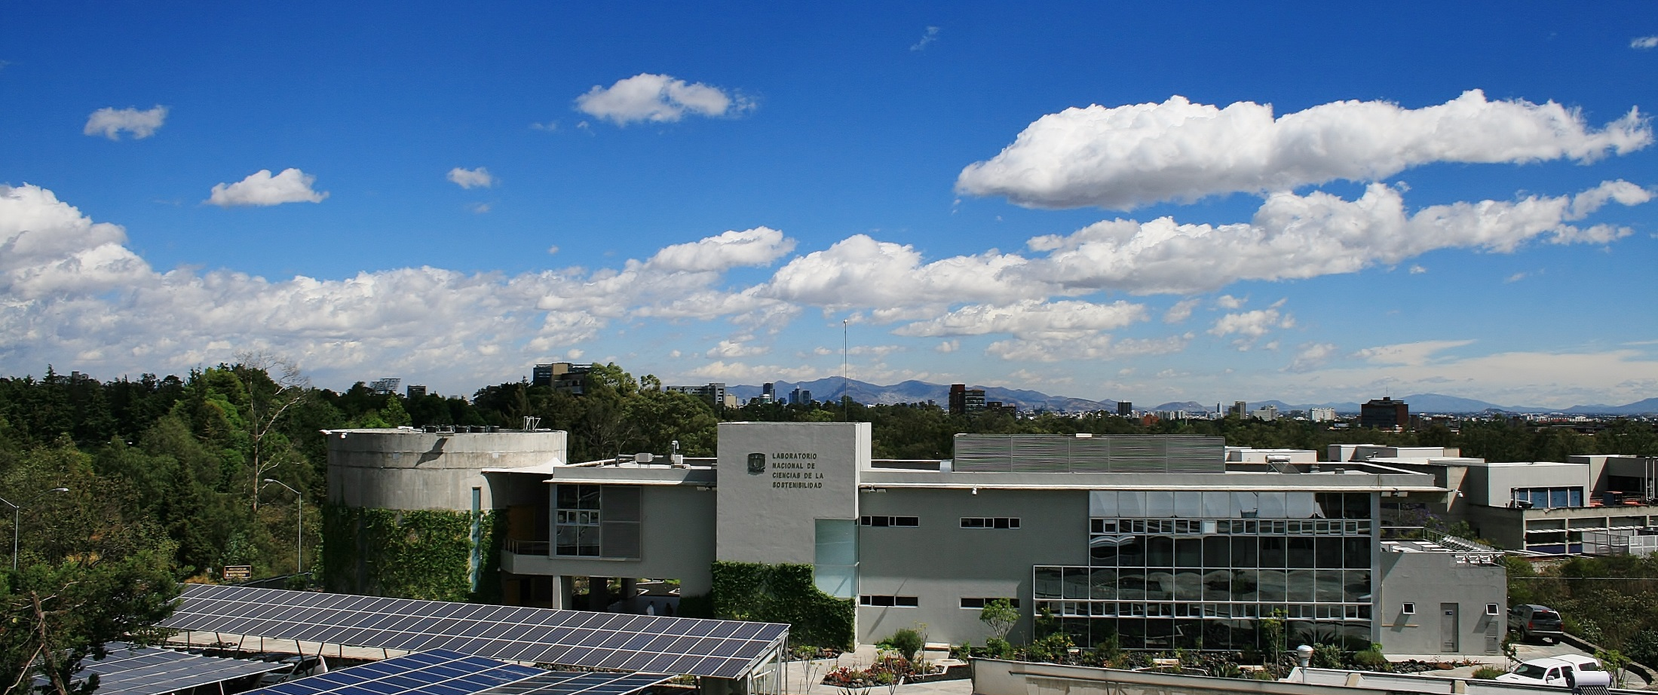

Slide 4
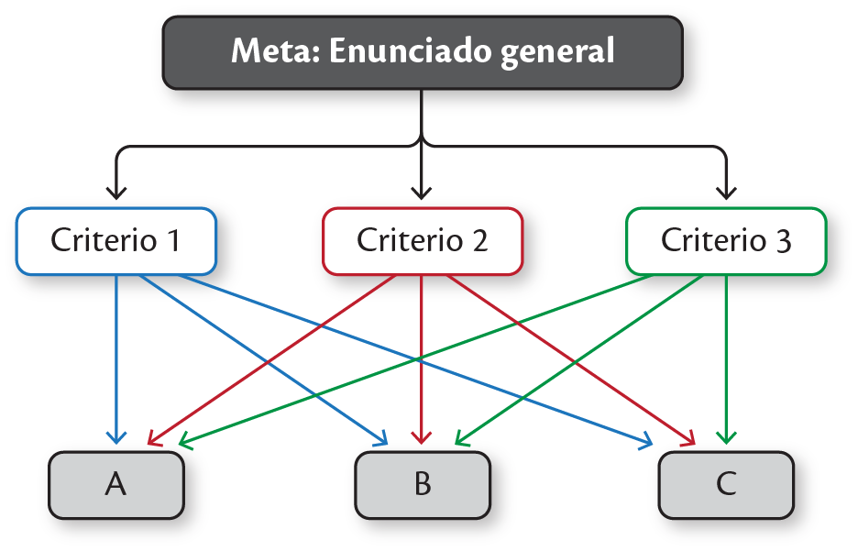
AHP: Proceso Analítico Jerárquico

Slide 5
AHP: Método
Matriz de comparaciones pareadas
Transformación de Variables Lingüisticas
a Valores Cardinales
 | C₁ | C₂ | C₃
C₁ | 1 | 3 | 6
C₂ | 1/3 | 1 | 2
C₃ | 1/6 | 1/2 | 1
Importancia | Valor Cardinal
Igual | 1
Moderada | 3
Fuerte | 5
Muy Fuerte | 7
Extremadamente fuerte | 9
 | Peso
C₁ | 0.67
C₂ | 0.33
C₃ | 0.11
Pesos finales

Slide 7
Componente | Monto total (millones de pesos)
Modelación geoespacial y geovisualización | 41
Reporte y rendición de cuentas | 14
Resguardo y protección de activos de información | 10
Colecta y captura de datos | 94
Análisis integrado y Sistema de Soporte de Decisiones | 30
Operación LANCIS espejo Sonora | 35
Gran total | 224

